Slide 1


Základní škola a Mateřská škola generála Pattona Dýšina, příspěvková organizace
AUTOR: Mgr. Gabriela Budínská
NÁZEV: VY_32_INOVACE_7B_10
TÉMA: CHEMIE PRO 2. STUPEŇ ZŠ
ČÍSLO PROJEKTU: CZ. 1. 07/ 1. 4. 00/ 21. 1843

Slide 2
Anotace
Prezentace seznamuje žáky s vodou jako životodárnou kapalinou, s jejím koloběhem a rozdělením podle různých hledisek. Popisuje hydrosféru a její členění.
Autorem tohoto materiálu a všech jeho částí, není-li uvedeno jinak, je Mgr. Gabriela Budínská.

Slide 3
Voda
Voda – je životodárná kapalina – bez ní by život na Zemi neexistoval – je jednou ze základních podmínek života.
Hydrosféra – vodní obal Země.
Chemický vzorec vody je H₂O.
Voda se vyskytuje ve všech třech skupenstvích – plynném, kapalném i pevném.

Slide 4
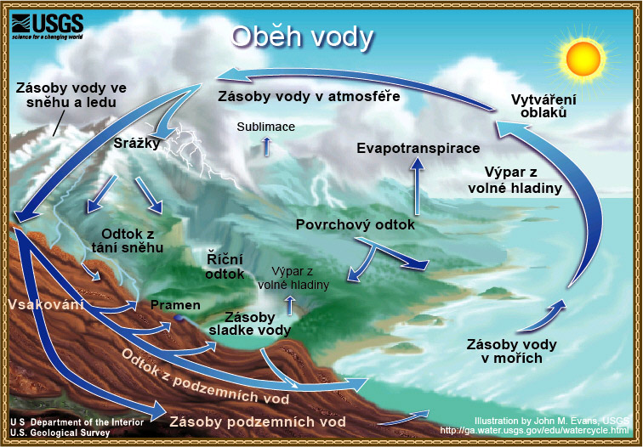
Koloběh vody
Je nekonečný oběh veškeré vody na Zemi. Energii mu poskytuje sluneční záření.

Slide 5
Hydrosféra
Je tvořená slanou vodou oceánů a moří a sladkou vodou, z níž je většina ve formě ledu a sněhu.

Slide 6
Hydrosféra
Slaná voda Sladká voda
moře, oceány
povrchová podpovrchová atmosférická
tekoucí stojatá ve formě podzemní půdní krasová
ledu a sněhu

Slide 7
Voda
Vodu můžeme podle obsahu minerálních látek rozdělit - destilovaná
- měkká
- tvrdá
- minerální
- slaná
Vodu můžeme rozdělit podle obsahu nečistot
- pitná
- užitková
- odpadní

Slide 8
Destilovaná voda
Čistá voda neboli voda obsahující pouze molekuly H₂O je voda destilovaná.
Je to čirá, bezbarvá, v silné vrstvě pak namodralá kapalina bez chuti a zápachu.
Získává se destilací.
Má teplotu tání 0°C, teplotu varu 100°C.
Používá se zejména v laboratořích, ale také v chladičích u automobilů či do napařovacích žehliček.

Slide 9
Použité zdroje
Obrázky z otevřené galerie Microsoft Office.
BENEŠ, Pavel, Václav PUMPR a Jiří BANÝR. Základy chemie pro 2. stupeň základní školy, nižší ročníky víceletých gymnázií a střední školy. Vyd. 2. Ilustrace Naděžda Lexová, Miroslava Jakešová. Praha: Fortuna, 1996c1993, 2 sv. ISBN 80-7168-312-42.
ADAMKOVIČ, Emil. Chemie pro sedmý ročník základní školy. 5. přeprac. vyd. Praha: Státní pedagogické nakladatelství, 1990, 125 s. Učebnice pro základní školy (Státní pedagogické nakladatelství). ISBN 80-042-4693-1.
WERTHEIM, Jane, Chris OXLADE a John WATERHOUSE. Ilustrovaný přehled chemie. [1. vyd.]. Překlad Petr Pánek. Ilustrace Kuo Kang Chen. Ostrava: Blesk, 1994, 128 s., barev. vyobr. ISBN 80-856-0633-X.

